Slide 1
Klöster und Pfarreiorganisation im nachreformatorischen Dänemark
Per Seesko – University of Southern Denmark, Odense

Slide 2
ca. 1528-1542
Vorwiegend städtische Klosterkirchen
Initiativ/Akzept der Gemeinden

Slide 3
Ca. 1555→
Kirchen der städtischen und ländlichen Klöster
Gelegentlicher Widerstand der Gemeinden

Slide 4
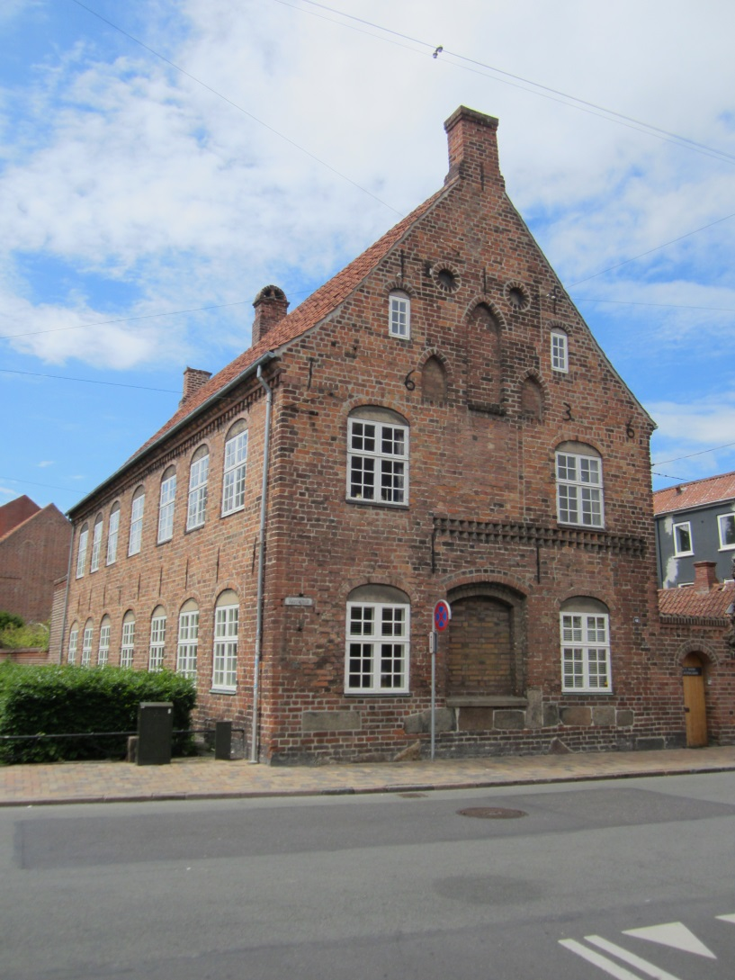
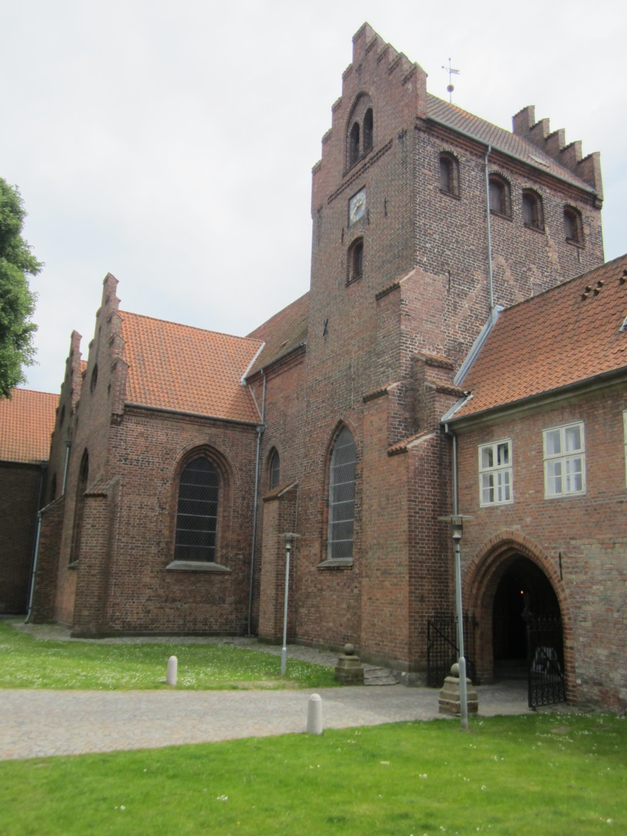
Odense, St. Hans – Kirche und Pfarrhaus (vorreformatorisches Hospital)

Slide 5
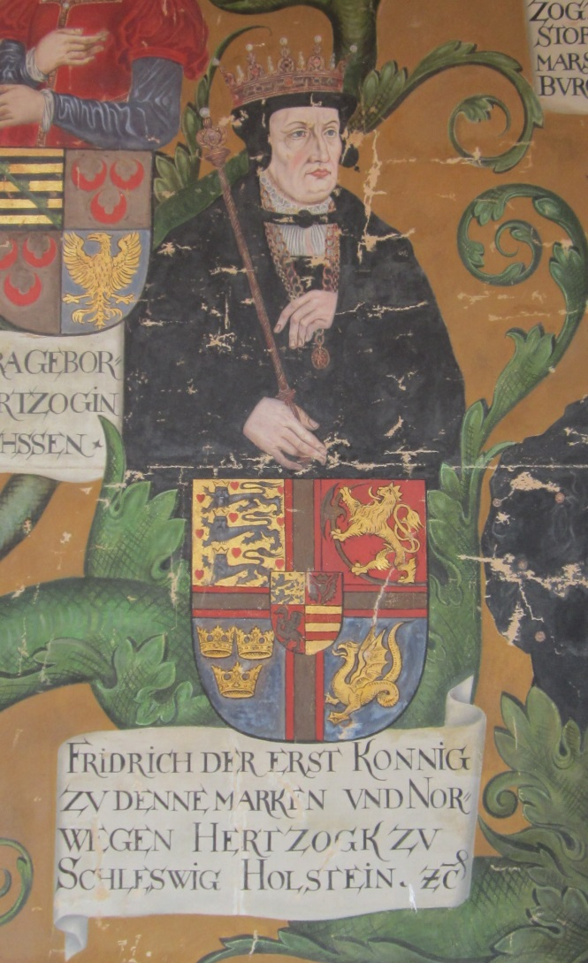
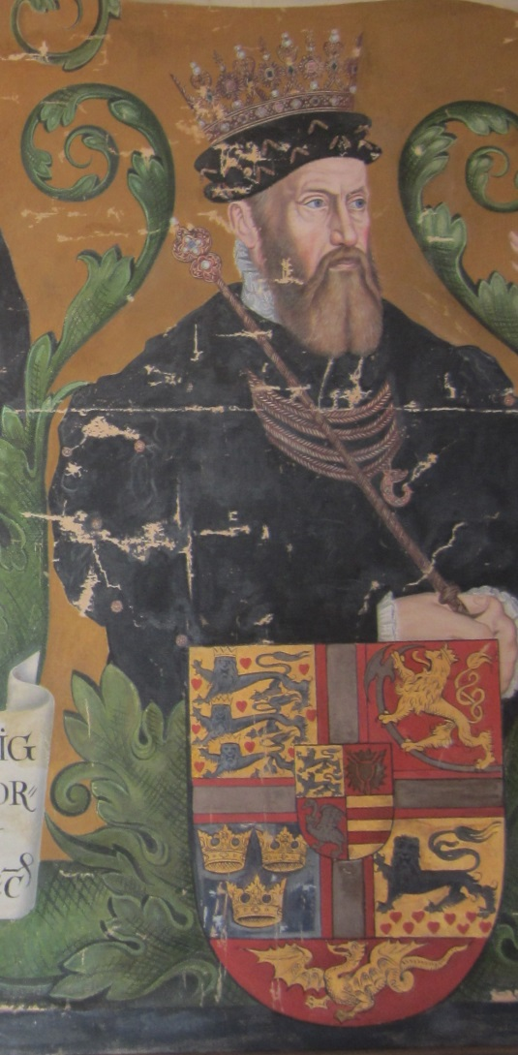
Friedrich I (1523-1533) – Christian III (1534/1536-1559)

Slide 6
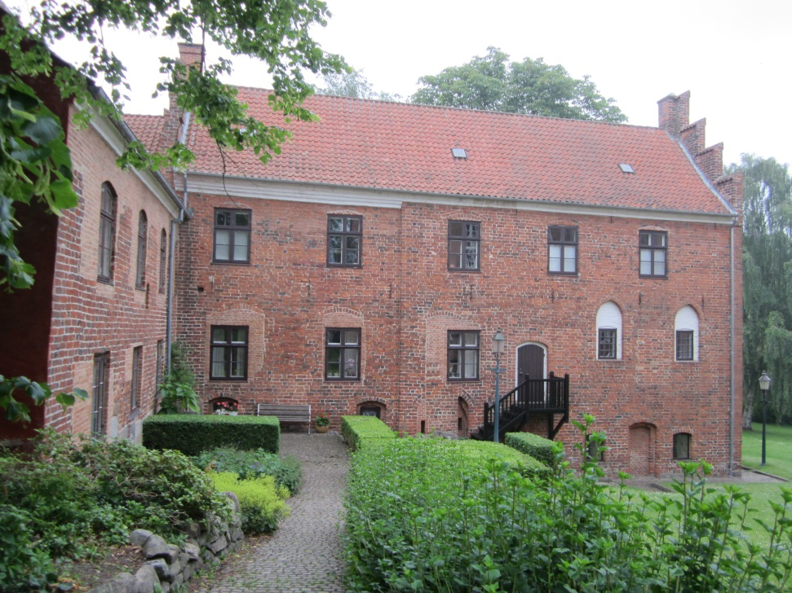
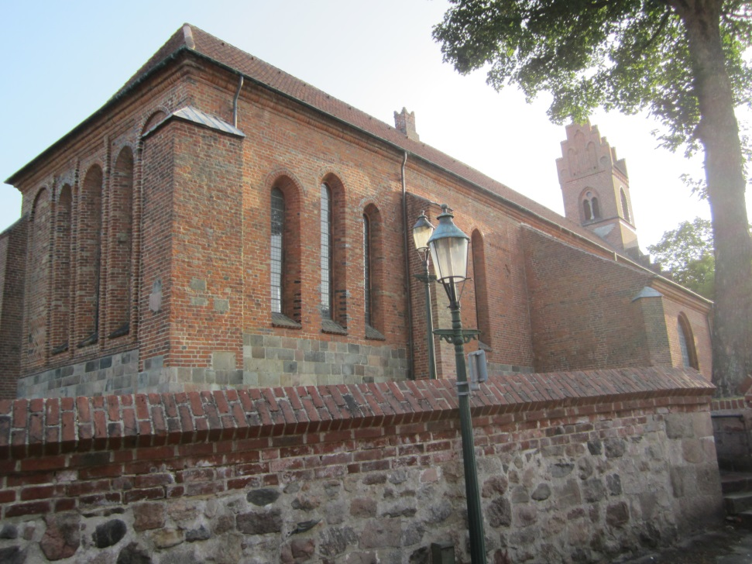
Viborg – Franziskanerkloster und frühere Dominikanerkirche

Slide 7
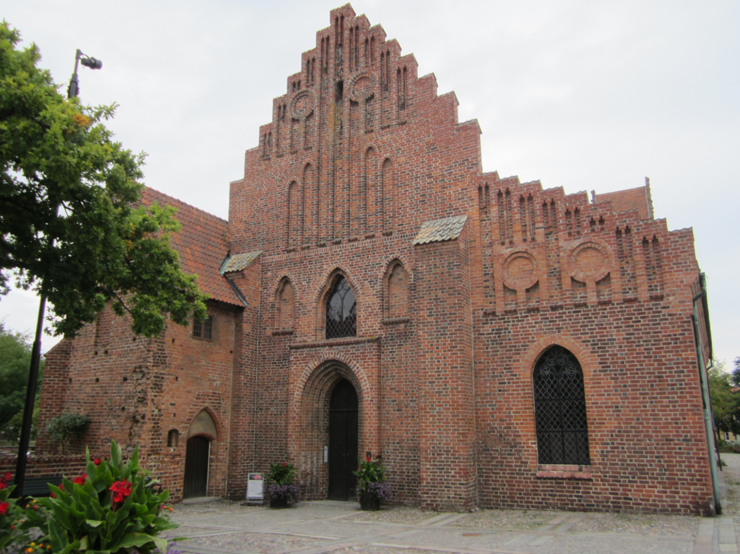
Ystad – frühere Franziskanerkirche

Slide 8
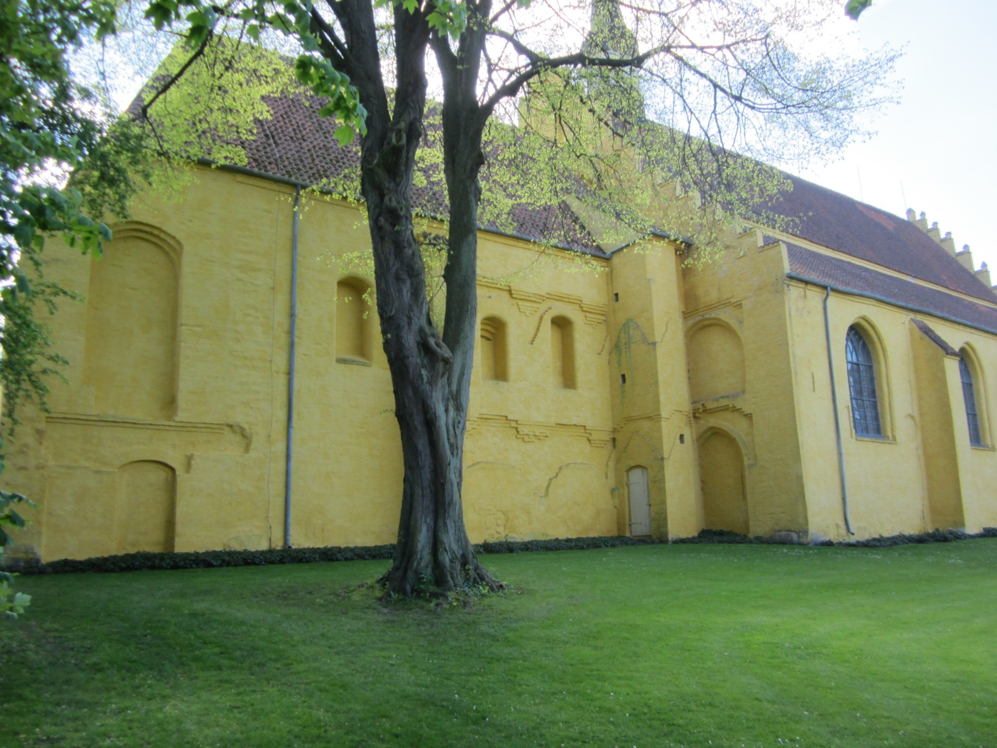
Faaborg – frühere Klosterkirche

Slide 9
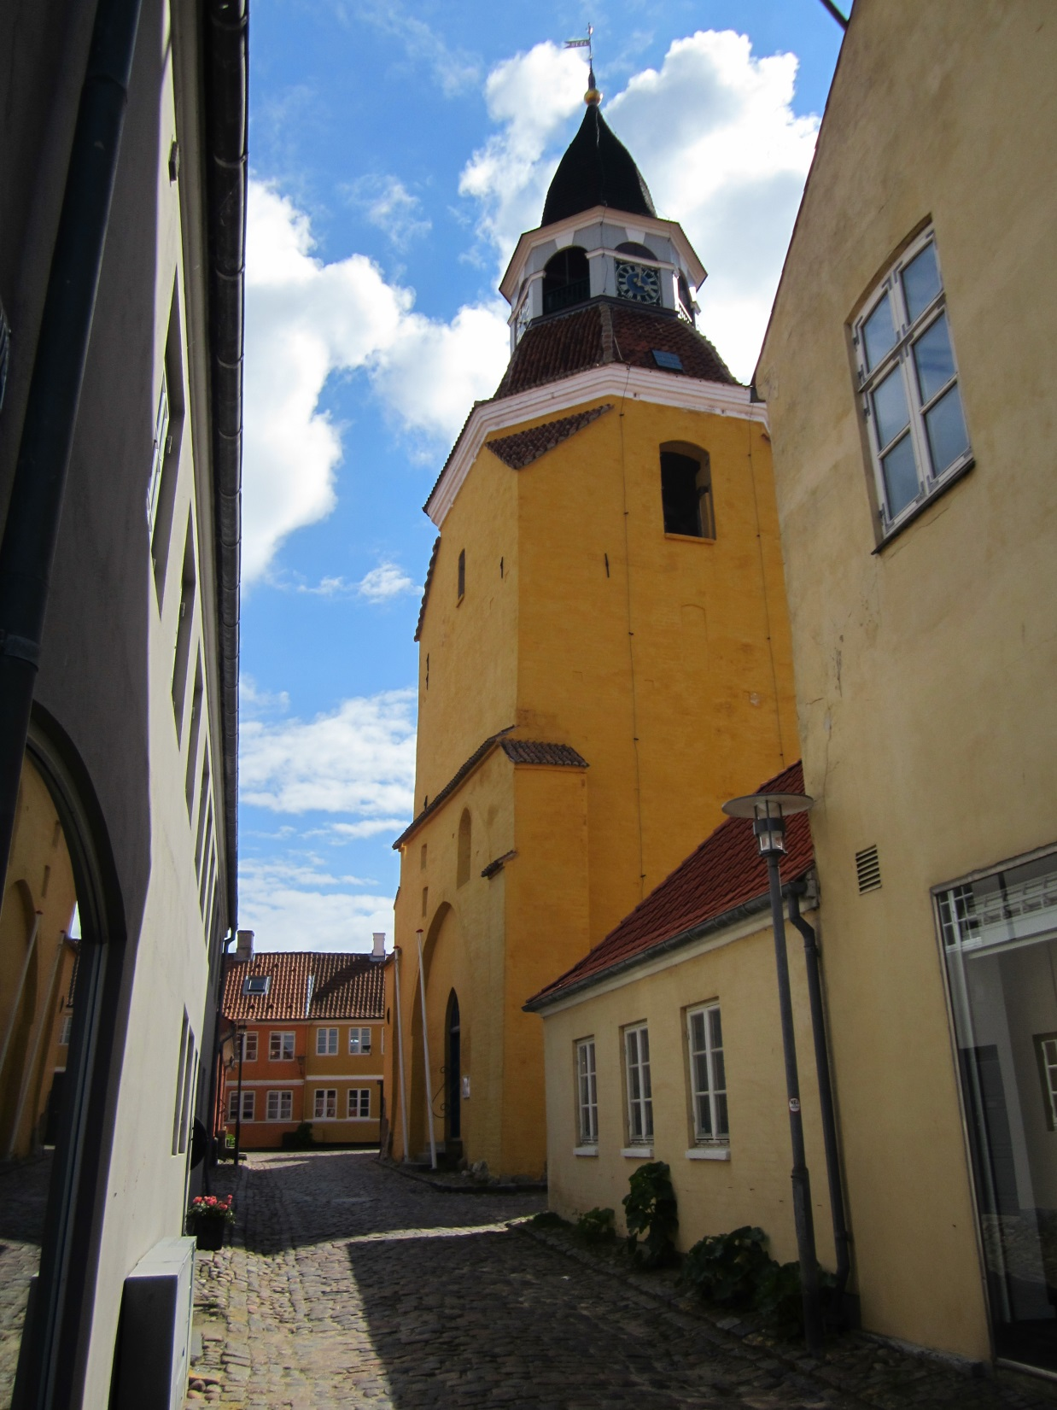
Faaborg –
Glockenturm der
früheren Pfarrkirche

Slide 10
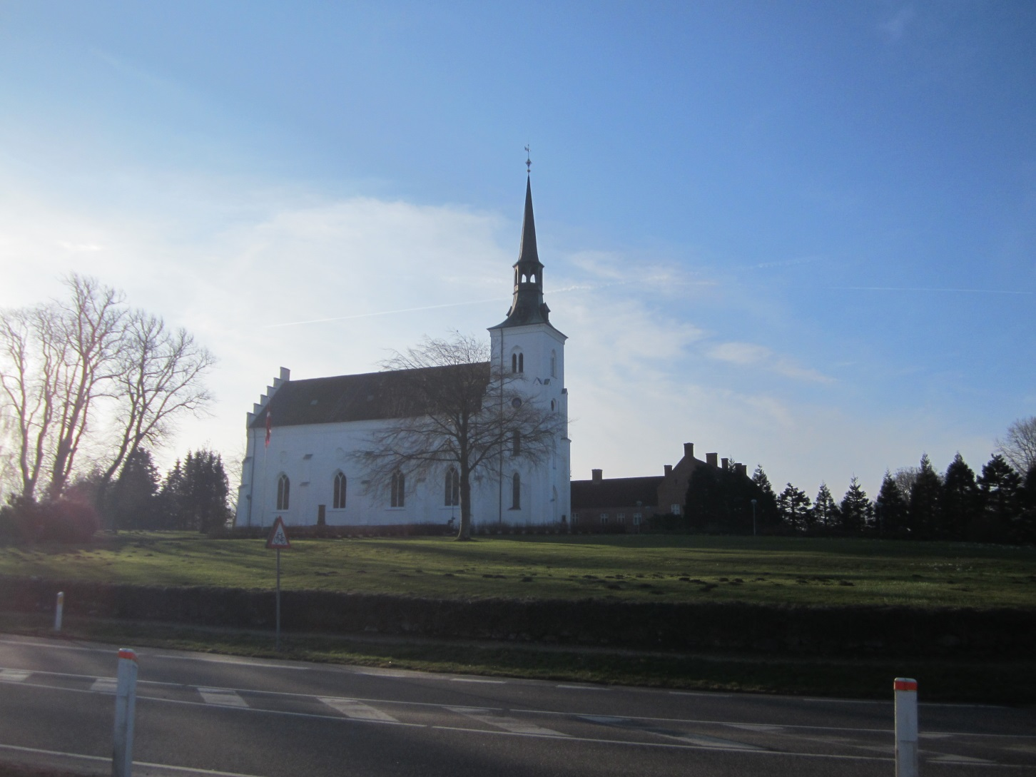
Holme/Brahetrolleborg (Seit 1555 Pfarrkirche)

